Slide 1
স্বাগতম

Slide 2
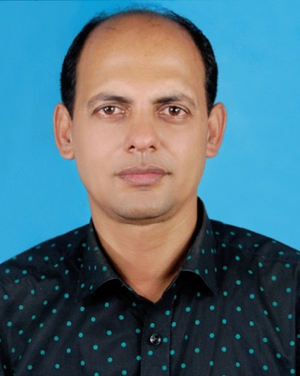
পরিচিতি
শ্রেণিঃ 10ম
বিষয়ঃ উচ্চতর গণিত
অধ্যায়ঃ ত্রয়োদশ
পাঠঃ প্রিজম
সময়ঃ ৫০মিনিট
তারিখঃ ১০ /০৮/২০১9ইং
লিটন কুমার চৌধুরী
সিনিয়র শিক্ষক (গণিত )
সিসিসি উচ্চ বিদ্যালয়
বাড়বকুন্ড,সীতাকুন্ড,চট্টগ্রাম

Slide 3
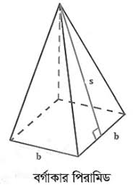
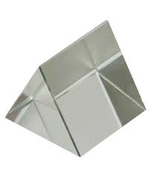
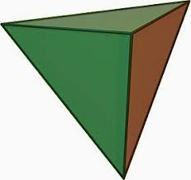
চিত্রগুলো লক্ষ করঃ
এটা কী নির্দেশ করছে?

Slide 4
প্রিজম

Slide 5
শিখনফল
১। প্রিজমের ভূমির ক্ষেত্রফল নির্ণয় করতে পারবে।
২। প্রিজমের ক্ষেত্রফল ও আয়তন নির্ণয় করতে পারবে।
৩।পিরামিডের ক্ষেত্রফল ও আয়তন নির্ণয় করতে পারবে।

Slide 6
প্রশ্নঃ8সে.মি. বাহুবিশিষ্ট একটি সুষম ষড়ভুজের উপর অবস্থিত একটি পিরামিডের উচ্চতা 10সে.মি.।
ক প্রিজম ও তীর্যক প্রিজম কাকে বলে?
খ পিরামিডের আয়তন নির্ণয় কর।
গ একটি সুষম চতুস্তলকের যেকোনো ধারের দৈর্ঘ্য যদি পিরামিডের বাহুর দৈর্ঘ্যের সমান হয় তবে এর সমগ্রতলের ক্ষেত্রফল ও আয়তন নির্ণয় কর।

Slide 7
ক এর সমাধান
যে ঘনবস্তুর দুই প্রান্ত সর্বসম ও সমান্তরাল বহুভুজ দ্বারা আবদ্ধ এবং অন্যান্য তলগুলো সামান্তরিক তাকে প্রিজম বলে। প্রিজমের দুই প্রান্তকে ইহার ভূমি এবং অন্যান্য তলগুলোকে পার্শ্বতল বলে। অন্যক্ষেত্রে প্রিজমটিকে তীর্যক প্রিজম বলে।

Slide 8
খ এর সমাধান
দেওয়া আছে,পিরামিডের ভূমি সুষম ষড়ভুজ যার প্রতিটি বাহুর দৈর্ঘ্য8সে.মি. এবং পিরামিডের উচ্চতাh=10সে.মি.
আমরা জানি, n বাহুবিশিষ্ট সুষম বহুভুজের ক্ষেত্রফল
= n $×\frac{a^{2}}{4}$cot($\frac{{180}^{°}}{n})$বর্গএকক
$∴$ পিরামিডের ভূমির ক্ষেত্রফল = $6×$$\frac{8^{2}}{4}$cot($\frac{{180}^{°}}{6})$বর্গ সে.মি.
= $6×16×cot{30}^{°}$বর্গ সে.মি.
= 166.277বর্গ সে.মি.

Slide 9
$∴$ পিরামিডের আয়তন = $\frac{1}{3}×$ ভূমির ক্ষেত্রফল $×$ উচ্চতা
= $\frac{1}{3}×166.277×10$ ঘনসে.মি.
= 554.257 ঘনসে.মি.(প্রায়)
$∴$নির্ণেয় পিরামিডের আয়তন 554.257 ঘনসে.মি.(প্রায়) (উত্তর)

Slide 10
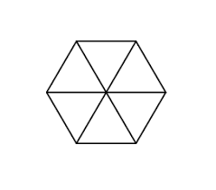
গ এর সমাধান
E
D
O
F
C
8
8
A
G
B
আমরা জানি, সুষম পিরামিডেরকেন্দ্র হতে যে কোনো শীর্ষবিন্দুর দূরত্ব = বাহুর দৈর্ঘ্য = 8সে.মি.
এবং ভূমি = $\frac{\text{8}}{2}$ = 4 সে.মি
পিরামিডের ভূমির কেন্দ্রবিন্দু হতে যেকোনো বাহুর লম্ব দূরত্ব r হলে, $r^{2}$= $8^{2}−4^{2}=48$

Slide 11
$∴$ হেলান উচ্চতা =$\sqrt{h^{2}+r^{2}}$একক
= $\sqrt{{10}^{2}+48}$
= 12.17 সে.মি.(প্রায়)
সুষম চতুস্তলকের যেকোনো ধারের দৈর্ঘ্য12.17 সে.মি.
$∴$ চতুস্তলকের ভূমির ক্ষেত্রফল = সমবাহু ত্রিভুজের ক্ষেত্রফল
= $\frac{\sqrt{3}}{4}×{12.17}^{2}$বর্গএকক (বাহুর দৈর্ঘ্য =a)
= 64.13 বর্গ সে.মি.
$∴$সমগ্রতলের ক্ষেত্রফল = 4$×64.$133বর্গ সে.মি.
= 256.532 বর্গ সে.মি. (প্রায়)

Slide 12
সুষম চতুস্তলকেরকেন্দ্র হতে যেকোনো শীর্ষবিন্দুর দূরত্ব xহলে
$\frac{\sqrt{3}}{4}×{12.17}^{2}$= 3$×\frac{12.17}{4}\sqrt{4x^{2}−{12.17}^{2}}$
বা, 64.13 = 9.1275$×\sqrt{4x^{2}−148.1}$
$∴$ x = 7.03
এখন, চতুস্তলকেরউচ্চতা H ${12.17}^{2}$= ${\text{7.03 }}^{2}$+$H^{2}$
বা, $H^{2}$= ${12.17}^{2}−$${\text{7.03 }}^{2}$
$∴$$H$= 9.934 সে.মি.(প্রায়)
$∴$চতুস্তলকেরআয়তন = $\frac{1}{3}×$ ভূমির ক্ষেত্রফল $×$ উচ্চতা
= $\frac{1}{3}×$64.13$×$9.934 = 212.36সে.মি.(প্রায়)

Slide 13
দলীয় কাজ
6সে.মি. বাহুবিশিষ্ট একটি সুষম ষড়ভুজের উপর অবস্থিত একটি পিরামিডের উচ্চতা 10সে.মি.।ইহার সমগ্রতলের ক্ষেত্রফল ও আয়তন নির্ণয় কর।

Slide 14
দলীয় কাজের সমাধান
দেওয়া আছে, সুষম বাহুর দৈর্ঘ্য 6সে.মি.এবং পিরামিডের উচ্চতাh=10সে.মি.লম্ব দূরত্ব r = $\sqrt{6^{2}−3^{2}}$= $\sqrt{27}$
ভূমির ক্ষেত্রফল = 6$×\frac{\sqrt{3}}{4}a^{2}$= 6$×\frac{\sqrt{3}}{4}6^{2}$= 93.53 বর্গসে.মি.
হেলান উচ্চতা l = $\sqrt{h^{2}+r^{2}}$
= $\sqrt{{\text{10}}^{2}+{\sqrt{27}}^{2}}$ = $\sqrt{127}$ = 11.27সে.মি.
সমগ্রতলের ক্ষেত্রফল =(ভূমির ক্ষেত্রফল$+\frac{1}{2}×\text{ভূমির}×$ হেলান উচ্চতা )
= 93.53+$\frac{1}{2}×$6$×6×11.27$বর্গসে.মি.
= 296.39বর্গসে.মি.

Slide 15
পিরামিডের আয়তন =$\frac{1}{3 }×\text{ভূমির ক্ষেত্রফল }× \text{উচ্চতা}$
= $\frac{1}{3}×\text{93.53}×10$
= 311.77 ঘনসে.মি.
$∴$ সমগ্রতলের ক্ষেত্রফল 296.39বর্গসে.মি. ও
আয়তন 311.77 ঘনসে.মি.

Slide 16
একক কাজ
10 সে.মি. বাহুবিশিষ্ট বর্গাকার ভূমির উপর অবস্থিত একটি পিরামিডের উচ্চতা 12সে.মি. এর হেলান উচ্চতা নির্ণয় কর।

Slide 17
একক কাজের সমাধান
দেওয়া আছে, পিরামিডের উচ্চতা h=10সে.মি.
পিরামিডেরকেন্দ্র হতে যে কোনো বাহুর লম্ব দূরত্ব r = $\frac{10}{2}$
= 5 সে.মি.
হেলান উচ্চতা l = $\sqrt{h^{2}+r^{2}}$
= $\sqrt{{\text{1}2}^{2}+5^{2}}$
= $\sqrt{144+25}$
= $\sqrt{169}$
= 13 সে.মি.
$∴$হেলান উচ্চতা 13 সে.মি.

Slide 18
বহুনির্বাচনি প্রশ্ন
১ প্রিজমের –
i.দুই প্রান্তকে ভূমি বলে ।ii. খাড়া প্রিজমের সব পার্শ্বতল আয়তাকার হয়। iii. প্রিজমের দুই প্রান্ত সর্বসম
নিচের কোনটি সঠিক?
কi., ii.খ i.,iii. গ ii. iii.ঘi.ii. iii.
২10সে.মি.সমান বাহুবিশিষ্ট পঞ্চভুজ আকৃতির একটি পিরামিডের উচ্চতা 12সে.মি. এর হেলান উচ্চতা কত?
ক 10সে.মি. খ$\sqrt{219}$সে.মি. গ11সে.মি. ঘ 14সে.মি.

Slide 19
মূল্যায়ন
১। পিরামিডের সমগ্রতলের ক্ষেত্রফল এর সূত্রটি লিখ?
২। প্রিজমের আয়তনের সূত্রটি লিখ?
৩। পিরামিড কী?

Slide 20
বাড়ির কাজ
প্রিজমটি লক্ষ করঃ
4
4
4
4
5সে.মি.
4
4
4সে.মি.
4
ক প্রিজমেরভূমির ক্ষেত্রফল নির্ণয় কর।
খ প্রিজমটির সমগ্রতলের ক্ষেত্রফল এবং আয়তন নির্ণয় কর।
গ যদি প্রিজমটির ভূমিকে একটি পিরামিডের ভূমি হিসেবে কল্পনা করা হয় তবে সেক্ষেত্রে পিরামিডের সমগ্রতলের ক্ষেত্রফল এবং আয়তন নির্ণয় কর।

Slide 21
ধ
ন্য
বা
দ

